Slide 1

Dalla Legge 240 alla «nuova» Università
XIII CONVEGNO ANNUALE CODAU
18 settembre 2015
“Università, impresa, società e territorio”
Prof. Giuseppe Novelli,
Rettore
Università degli Studi di Roma «Tor Vergata»
Notes:
DOTT.SSA CATANIA

Slide 2
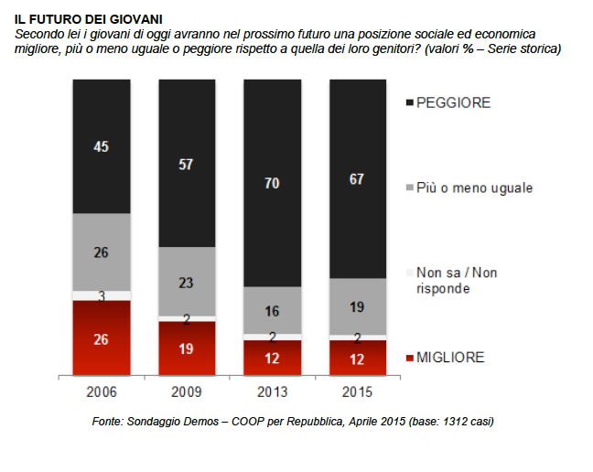

Slide 3

The Changing Roles of the University
creating, preserving, integrating, transmitting, and
applying knowledge.

Slide 4

Il “macro dibattito” in corso …
Le università dovrebbero svolgere un ruolo più dinamico nei processi di valorizzazione e sfruttamento dei risultati della ricerca pubblica! Anche sperimentando nuove strategie e nuovi strumenti operativi.
Il progressivo orientamento imprenditoriale della ricerca pubblica potrebbe rappresentare un pericolo per le tradizionali regole e norme di apertura e diffusione della scienza!
Repubblica
della
Scienza
Università
imprenditoriale

Slide 5
Perché sono utili i TTO?
Perché si prendono cura delle invenzioni universitarie
Perché “formano” i ricercatori e docenti sui temi del TT
Perché facilitano l’interfaccia con l’esterno, sia con imprese che con enti pubblici
Perché supportano le start-up
Perché possono anche generare ricavi
Perché un ricercatore più formato al TT è anche un miglior ricercatore accademico

Slide 6
Quando funzionano bene i TTO?
Quando sono ben allineati con la governance dell’università
Quando sono ben staffati, come quantità e qualità
Quando sono chiari i rapporti tra ciò che si fa nell’università e ciò che fanno altri soggetti esterni
Quando gli investimenti si stratificano (perché i risultati arrivano con gli anni)
Quando la mission del TTO è studiata in funzione della storia e del posizionamento dell’istituzione
Quando si collabora con il governo regionale

Slide 7
Una best practice (nelle scienze della vita): KU Leuven
Massa critica di ricerca di alta qualità
Creare una unità di interfaccia professionale - Un approccio integrato in valorizzazione della ricerca : team multidisciplinare e servizi " ad alto valore”
Chiari incentivi e incoraggiamenti ai ricercatori e gruppi di ricerca
Coltivare un clima favorevole all’imprenditorialità
Chiarezza del contesto normativo per quanto riguarda lo sfruttamento della ricerca accademica
Attivazione di strumenti e networks per professionalizzare ulteriormente il supporto di trasferimento di tecnologia
Affiliazioni internazionali.

Slide 8

Un’altra best practice: the start-up nation

Slide 9
Su Israele
Il numero di ERC vinti nelle università
Le start-up che puntano subito al mercato globale e quindi a quotazione in borsa o roba del genere
Tutte le università hanno una società esterna per il TT
Esistono incubatori privati specializzati e certificati
L’investimento in centri multidisciplinari del Technion
Il ruolo dell’Office of the Chief Scientist e il sistema di finanziamento delle start-up
Il ruolo degli investimenti nel settore militare
L’obiettivo di ricevere immigrazione qualificata

Slide 10
Oggi l’università e la ricerca vengono viste con rispetto e ammirazione da molti, ma da molti anche con disprezzo.
terza missione come necessità di dialogo
Ed allo stesso tempo si ha come la percezione che il tradizionale modo di fare ricerca sia non più adeguato a fornire alla società le soluzioni di cui ha bisogno
terza missione come nuovo modo di fare ricerca

Slide 11






La nuova Università
INFORMA
FORMA
PRODUCE E DIFFONDE
CONOSCENZA
COINVOLGE
CREA NETWORK
INNOVA
PROMUOVE LA SOSTENIBILITÀ

Slide 12

Università e Terza missione
Declinazioni
Sistema
economico produttivo
Società
civile
Territorio
e istituzioni locali
Quali scenari possibili e iniziative? Alcuni esempi
Notes:
DOTT.SSA CATANIA

Slide 13


Un esempio di PROGETTO per la TERZA MISSIONE
dell’ATENEO di TOR VERGATA:
PICASO
(Personalised Integrated Care Approach for Service Organisations
and Care Models for Patients with Multi-Morbidity and Chronic Conditions)
È il primo progetto europeo frutto delle attività di Terza Missione universitaria - ricerca interdisciplinare, cardiologica, genetica e informatica, orientata al trasferimento dei risultati verso i cittadini.
Il progetto permetterà alla medicina personalizzata di divenire uno strumento di prevenzione a disposizione della collettività.
L’aspetto Etico e Sociale di questa ricerca è stato uno dei principali fattori di qualità riconosciuti dalla Commissione Europea.
Ha per oggetto la definizione di una piattaforma integrata per la continuità assistenziale in grado di erogare e orchestrare dinamicamente i servizi ai pazienti affetti da multi-morbidità.
Coinvolge 7 Paesi europei.
Notes:
DOTT.SSA CATANIA

Slide 14
Chi finanzia il Progetto PICASO?
Horizon 2020
Programma della Commissione Europea di finanziamento per la Ricerca e l’Innovazione; ha recentemente assegnato un totale di 5 milioni di Euro al progetto congiunto PICASO, al quale fanno parte anche l’Università degli Studi di Roma “Tor Vergata” e IBM Italia.
L’area di interesse del programma è EU funds in Integrated Care.
Il progetto ha conseguito una valutazione finale di 14,50 punti su 15, con massimo punteggio ottenuto sia sull’eccellenza della proposta sia sull’impatto reale della ricerca.
5 progetti finanziati su un totale di 174 proposte sottomesse.
Giuseppe Novelli, Università degli Studi di Roma «Tor Vergata»
Notes:
DOTT.SSA CATANIA

Slide 15

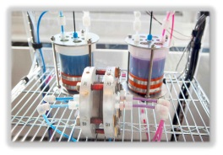
Un esempio di PROGETTO per la TERZA MISSIONE
dell’ATENEO di TOR VERGATA:
Energia per domani
Grazie a tecnologie acquisite dall’Università di Harvard, l’Università degli Studi di Roma “Tor Vergata” in collaborazione con Green energy storage sta sviluppando un nuovo sistema di accumulo di energia elettrica basato su batterie a flusso di tipo organico che utilizza componenti biodegradabili e non inquinanti.
Un prodotto unico e innovativo che mira, a costi più bassi, un ciclo di vita più lungo, a risolvere il problema del disaccoppiamento tra la produzione di energia, soprattutto da fonti rinnovabili, e il suo consumo attraverso un sistema di stoccaggio rispettoso dell’ambiente e con un alto livello di sicurezza.
www.greenenergystorage.eu
Giuseppe Novelli, Università degli Studi di Roma «Tor Vergata»
Notes:
DOTT.SSA CATANIA

Slide 16



Altre iniziative
Medicina solidale
Network «Agevola»
Social/Public engagement
Laboratori di Nuova Economia
Giuseppe Novelli, Università degli Studi di Roma «Tor Vergata»
Notes:
DOTT.SSA CATANIA

Slide 17

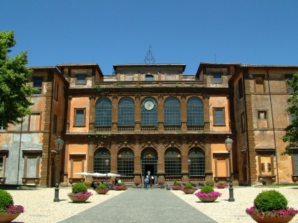

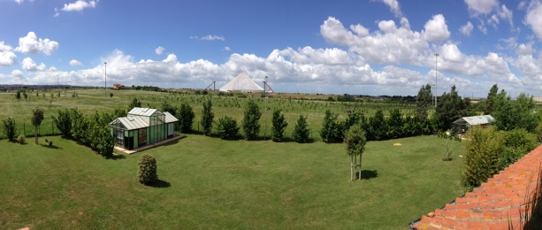
Altre iniziative
Museo Archeologia per Roma
Accademia Vivarium Novum
Sostenibilità
Alle iniziative per
l’inclusione sociale
Dal
Green Campus
Notes:
DOTT.SSA CATANIA

Slide 18
OSSERVATORIO Università-Imprese
Osservatorio della Fondazione CRUI per il dialogo e la cooperazione tra Università e Imprese
Alcuni casi di rilievo per il sistema universitario nazionale
Ripartizione territoriale | Ambiti
 | Apprendistato- carriera studentesca | Spin off- brevetti –incubatori | Competenze -organizzazioni | Policy
Nord | a) Bolzano Alto apprendistato | d) Trieste Spin-off con multinazionale | g) Verona Bandi congiunti univ-imprese | l) Unimore Tecnopoli
Centro | b) Macerata Dottorato congiunto con imprese | e) Roma Tor Vergata Incubatore | h) Urbino Sviluppo della Green Economy e della filiera biomasse | m) Firenze Start up edilizia sostenibile + Siena Start-up biotech nate nel sistema dei Distretti tecnologici della Reg. Toscana
Sud | c) Napoli Seconda Tesi dottorato in collaborazione con impresa settore energia | f) Salento Spin-off accademico nel settore dell’avionica | i) Catania Sviluppo competenze settore ICT | n) Bari Distretto MEDIS + innovazione nei cluster Reg. Puglia

Slide 19
Quali scenari?
Terza missione equivale a creare circoli virtuosi e valore aggiunto
Sistema
economico produttivo
Territorio
e istituzioni locali
Società
civile
Secondo una recente ricerca condotta da Leru
(League of European Research Universities)*:
Ogni euro investito nell’Università produce 4,37 Euro di valore aggiunto
Il valore aggiunto prodotto dal comparto (Università) supera i 300 miliardi di Euro, ossia il 2,2% del prodotto continentale
* Gianni Trovati, Scuola24, 17 settembre 2015
Notes:
DOTT.SSA CATANIA

Slide 20
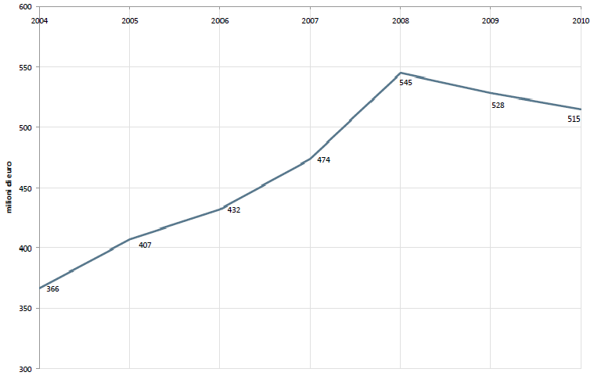
OSSERVATORIO Università-Imprese
Osservatorio della Fondazione CRUI per il dialogo e la cooperazione tra Università e Imprese
Figura: Importo delle attività conto terzi (milioni di euro)
Fonte: Anvur-VQR 2004-2010

Slide 22
